Slide 1





TONGJI UNIVERSITY
MIT 6.S081 2021
答辩人：2252694 尹泽河

Slide 2






CONTENT
TONGJI UNIVERSITY
目录
01
实验简介
02
实验内容
03
实验截图
04
参考资料

Slide 3


TONGJI UNIVERSITY
01
实验简介
OS 课设选题之Xv6

Slide 4
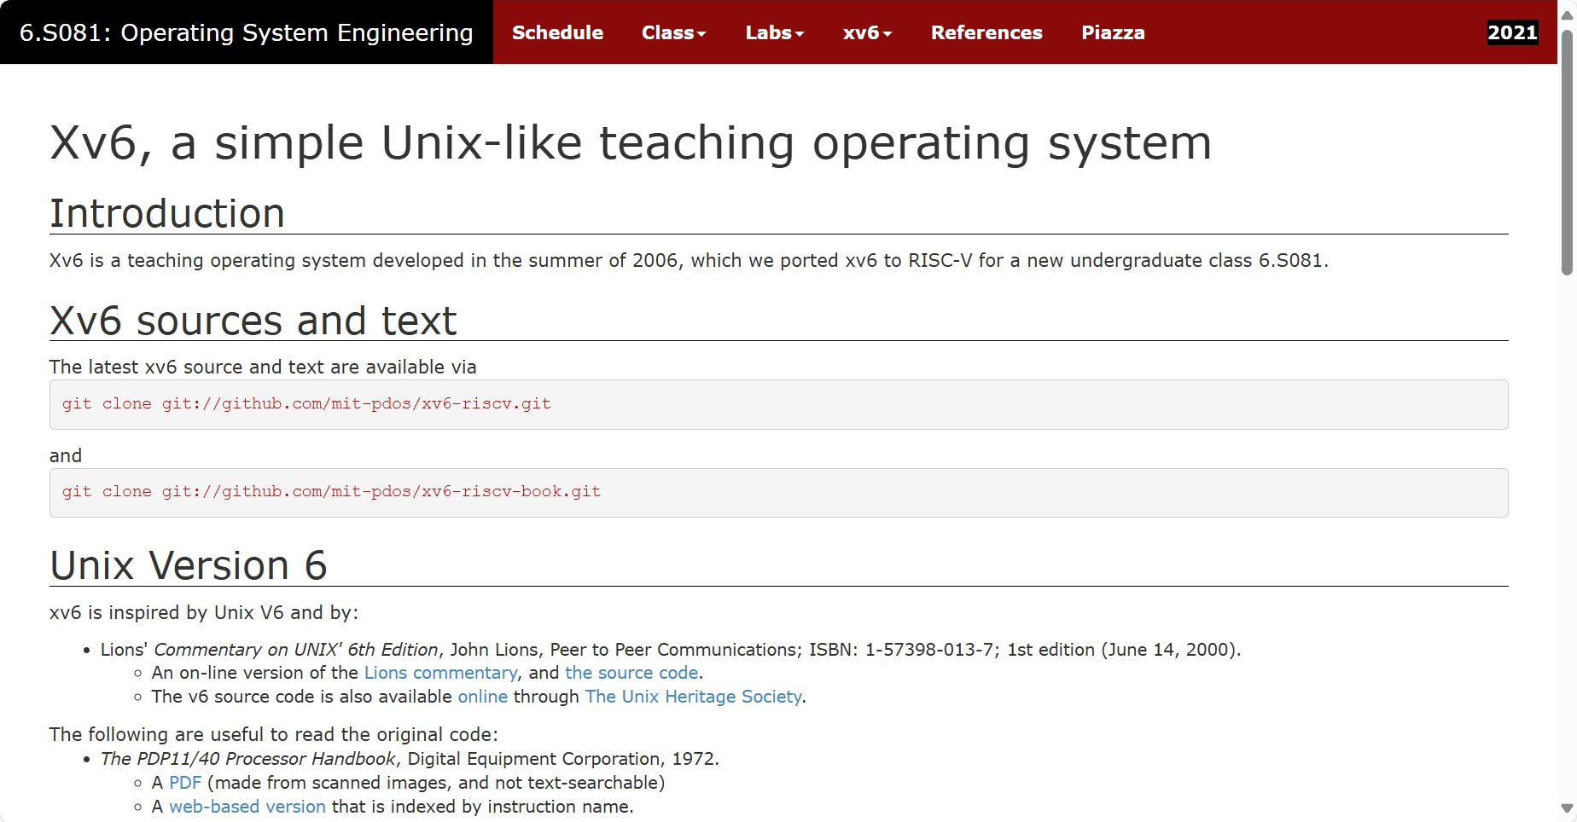

Slide 5
TONGJI UNIVERSITY
02
实验内容
10个实验项目

Slide 6
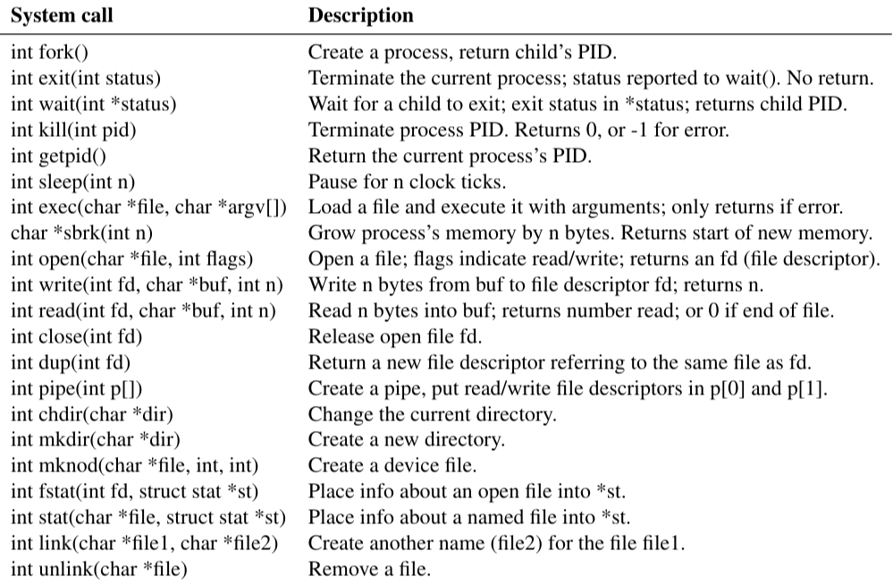
02
Lab1: Xv6 and Unix utilities
TONGJI UNIVERSITY
Boot xv6
sleep
pingpong
primes
find
xargs
如何获取用户输入的参数？
通过main函数的两个参数argc、argv
JUNE 12th

Slide 7
02
Lab2: system calls
TONGJI UNIVERSITY
tracing
Sysinfo
添加系统调用的步骤：
1.在user/user.h中添加系统调用函数的定义。
2.在user/user.pl中添加入口，这个文件将会make在后生成user/usys.S文 件，在该汇编文件中，每个函数就只有三行，将系统调用号通过li(load imm)存入a7寄存器，之后使用ecall进入内核态，最后返回。
3.在kernel/syscall.h中添加系统调用号。
4.在kernel/syscall.c的syscalls函数指针数组中添加对应的函数。在syscall函数中，先读取trapframe->a7获取系统调用号，之后根据该系统调用号查找syscalls数组中的对应的处理函数并调用。
JUNE 12th

Slide 8
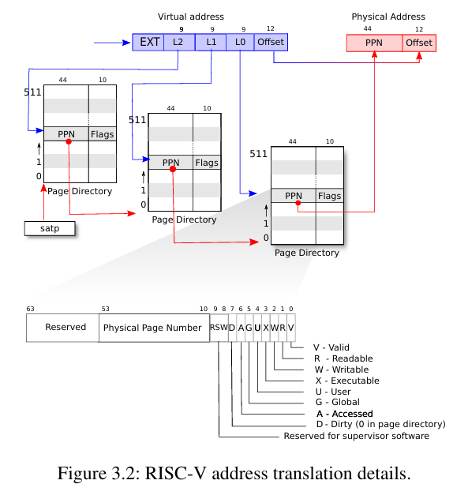
02
Lab3: page tables
TONGJI UNIVERSITY
Speed up
Print
Detecting
JUNE 12th

Slide 9
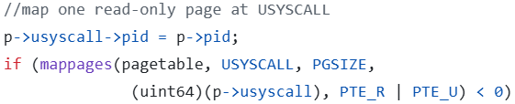
02
Lab3: page tables
TONGJI UNIVERSITY
Speed up
运行时发现ugetpid函数返回的是空值，不是当前进程的pid。
在kernel/proc.c的proc_pagetable函数中添加映射语句之前应该将p的syscall元素的pid设置为当前进程的pid。
JUNE 12th

Slide 10
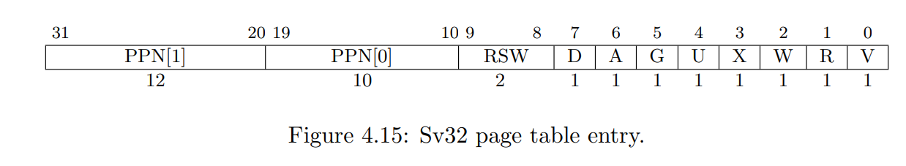
02
Lab3: page tables
TONGJI UNIVERSITY
Detecting
PTE_A的值不知道该定义为多少。
由xv6 book的图3.2可知，PTE_A是第6位，所以定义为#define PTE_A (1L << 6)
JUNE 12th

Slide 11
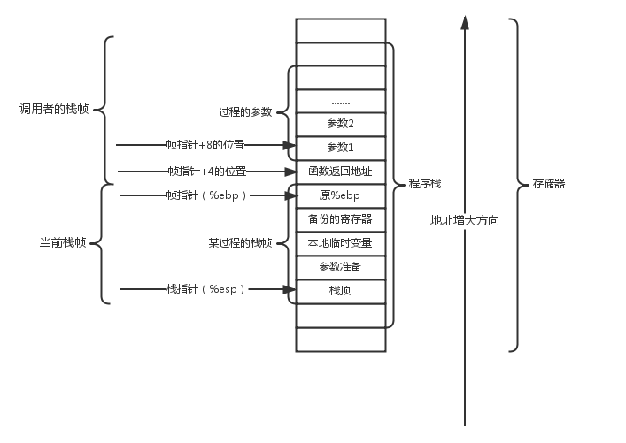
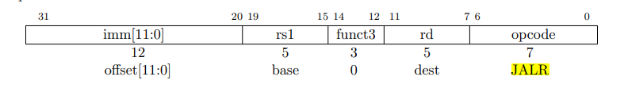
02
Lab4: traps
TONGJI UNIVERSITY
RISC-V
Backtrace
Alarm
jalr (jump and link register)：jalr rd, offset(rs1)跳转并链接寄存器。jalr指令会将当前PC+4保存在rd中，然后跳转到指定的偏移地址offset(rs1)
JUNE 12th

Slide 12
02
Lab5: Copy-on-Write
TONGJI UNIVERSITY
COW
1.父进程的物理内存直接映射到子进程的虚拟内存上，不分配新的内存。清除父子进程的 PTE_W。
2.处理缺页错误。
3.使用引用计数。
4.Copyout时，如果是 COW 页，直接分配新页。
JUNE 12th

Slide 13
02
Lab6: Multithreading
TONGJI UNIVERSITY
Uthread
Using threads
Barrier
JUNE 12th

Slide 14
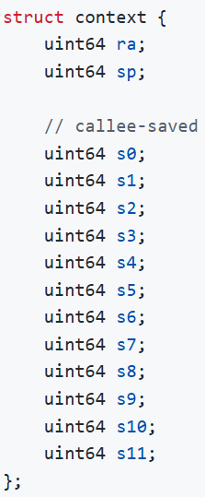
02
Lab6: Multithreading
TONGJI UNIVERSITY
Uthread
在 thread 结构中增加 context 结构保存上下文：
JUNE 12th

Slide 15
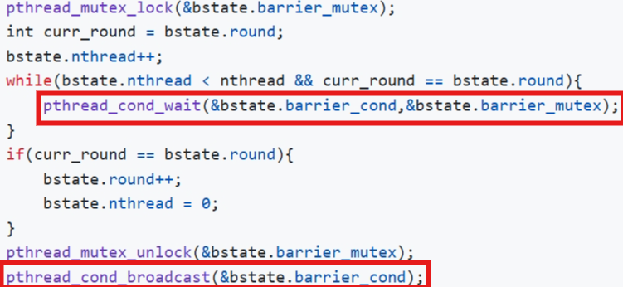
02
Lab6: Multithreading
TONGJI UNIVERSITY
Barrier
使用pthread原语
JUNE 12th

Slide 16
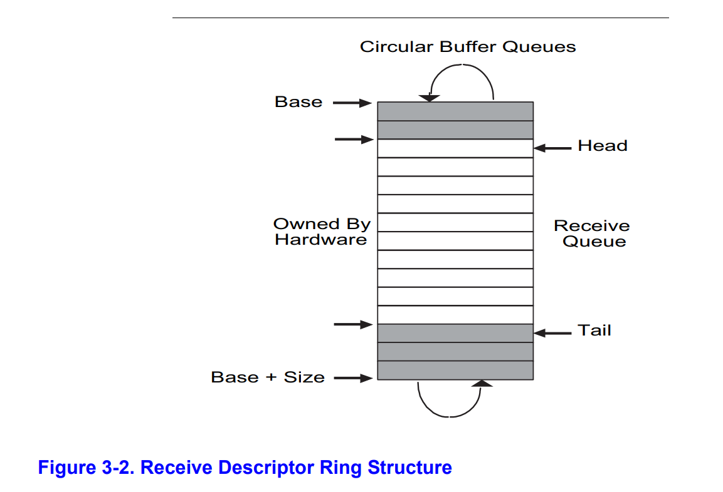
02
Lab7: networking
TONGJI UNIVERSITY
net
一次中断应该把所有到达的数据都处理掉，避免队列中数据帧的堆积
循环队列，用于接收和传输描述符
JUNE 12th

Slide 17
02
Lab8: locks
TONGJI UNIVERSITY
Memory allocator
Buffer cache
锁竞争优化：
只在必须共享的时候共享（对应为将资源从 CPU 共享拆分为每个 CPU 独立）
必须共享时，尽量减少在关键区中停留的时间（对应“大锁化小锁”，降低锁的粒度）
JUNE 12th

Slide 18
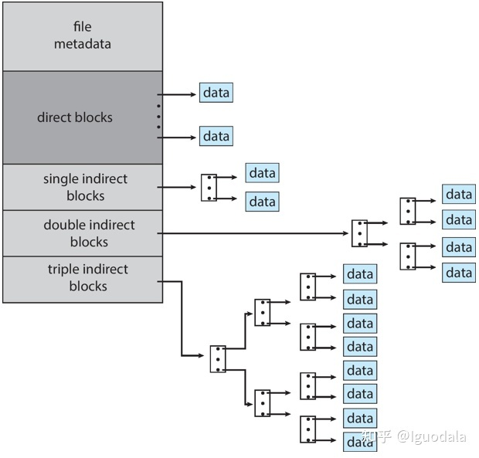
02
Lab9: file system
TONGJI UNIVERSITY
Large files
Symbolic links
符号链接（或软链接）是指按路径名链接的文件；当一个符号链接打开时，内核跟随该链接指向引用的文件。
符号链接类似于硬链接，但硬链接仅限于指向同一磁盘上的文件，而符号链接可以跨磁盘设备。
JUNE 12th

Slide 19
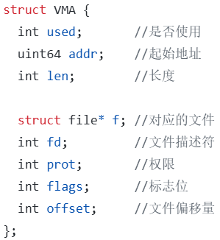
02
Lab10: mmap
TONGJI UNIVERSITY
mmap
VMA结构体的设计：
JUNE 12th

Slide 20
TONGJI UNIVERSITY
03
实验截图
实验结果

Slide 21
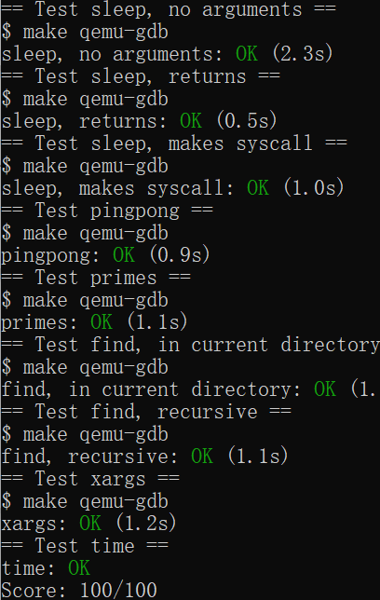
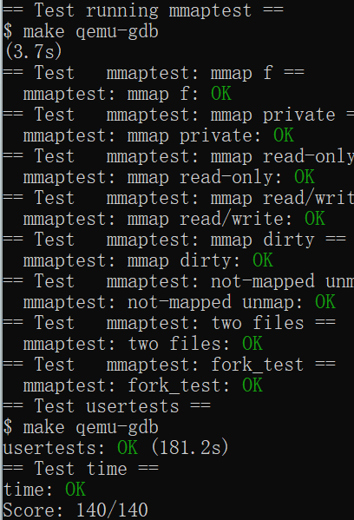
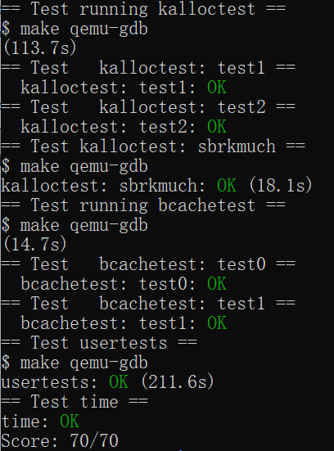
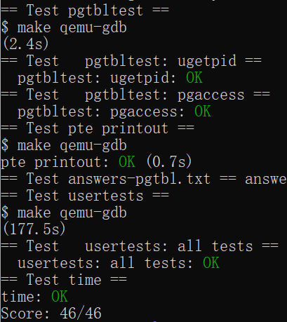
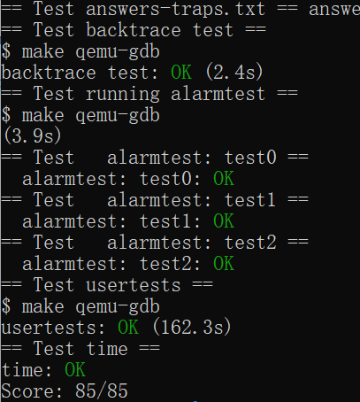
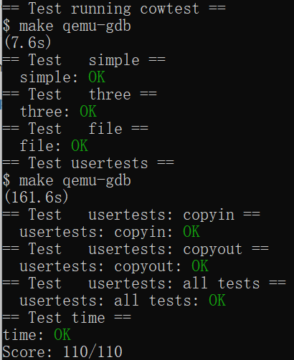
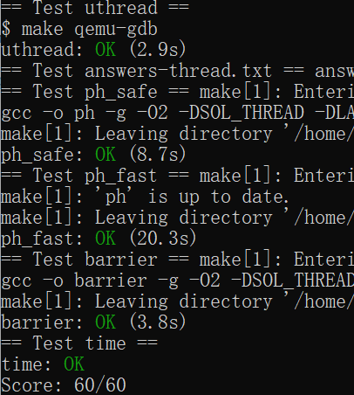
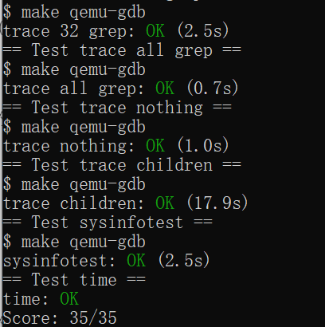
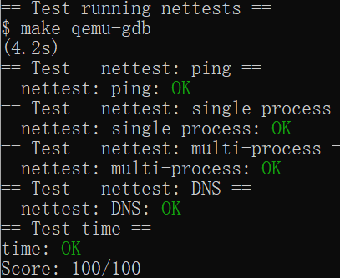
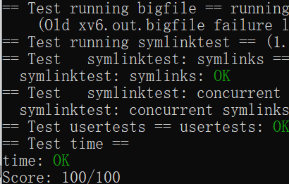
03
实验截图
TONGJI UNIVERSITY
JUNE 12th

Slide 22
TONGJI UNIVERSITY
04
参考资料

Slide 23
04
参考资料
TONGJI UNIVERSITY
xv6官网：https://pdos.csail.mit.edu/6.828/2021
汉化：http://xv6.dgs.zone
课程翻译：https://mit-public-courses-cn-translatio.gitbook.io/mit6-s081/
我的仓库：https://github.com/WWWJ66/OS_course_design
JUNE 12th

Slide 24



TONGJI UNIVERSITY
汇报结束 感谢聆听！

